Slide 1
SINIRLAR, ÖZGÜRLEŞTİRİR
SINIR KOYMAK NE ANLAMA GELİR
SINIR KOYMAK NEDEN ÖNEMLİ VE GEREKLİDİR
HANGİ SINIRLAR ÖZGÜRLEŞTİRİR
SINIR KOYMAYA DAİR DOĞRU VE YANLIŞ İNANÇLAR

Slide 2
SINIR NEDİR?
Sınır; bir başkası ile olan iletişimde kişinin belirlediği isteklerini, ihtiyaçlarını, tercihlerini ifade eder.
Sınırlar gerekli ve önemlidir.
Sınır kulağa kısıtlayıcı bir kavram gibi gelse de aslında kendi hak ,özgürlük ve düşüncelerimizi korumak anlamına gelir.

Slide 3
Hukuki, dini, toplumsal ve ahlaki sınırların olmadığı bir dünya hayal edin.
Her şey ne kadar karmaşık olurdu değil mi?

Slide 4
Sağlıklı sınırlar faydalıdır.
Günlük yaşamımızın kolaylaşmasına, ilişkilerimizin düzenlenmesine yardımcı olur

Slide 5
SINIR KOYMAK NEDEN BU KADAR GEREKLİ VE ÖNEMLİ?
Sağlıklı ilişkiler kurmak için
Güvende hissetmek için
Duygularımızı düzenleyebilmek için
Kendimize ve çevremize karşı saygımızın gelişmesi için
Hayatımız üzerinde daha kararlı ve kontrol sahibi bir birey olabilmek için
EN ÖNEMLİSİ DE KENDİMİZE KARŞI İYİ Ve VE ŞEFKATLİ HİSSETMEK İÇİN

Slide 6
HANGİ SINIRLAR ÖZGÜRLEŞTİRİR?
FİZİKSEL SINIRLAR
Fiziki olarak kendi alanımızı ve bedenimizi korumak anlamına gelir.
Fiziksel mesafemiz bu sınırlar içinde yer alır. Yeme, içme ve dinlenme gibi ihtiyaçlarımızı içerir.

Slide 7
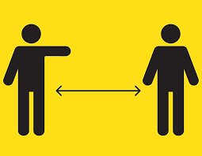
Bir kişinin fiziksel mesafemize saygı göstermemesi ve bu mesafeyi aşması fiziksel sınırımızın aşıldığı anlamına gelir.

Slide 8
DUYGUSAL SINIRLAR
Hissettiğimiz her duygunun doğal ve kabul edilebir olması anlamına gelir. Bu bize duygularımızın eleştirilmemesi ve yok sayılmaması hakkını tanır.

Slide 9
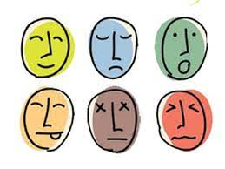
Örneğin, duygularımız ve duygularımızı ifade şeklimizin eleştirilmesi duygusal sınırlarımızın aşıldığı anlamına gelir.

Slide 10
MADDİ SINIRLAR
Paramızı ve mali kaynaklarımızı kendi karar verdiğimiz şekilde kullanabilme anlamına gelir.

Slide 11
Örneğin, birinin sizin harçlığınızı ya da birikiminizi istediğiniz gibi kullanımınıza müdahale etmesi maddi sınırlarınızı aşmak anlamına gelir.

Slide 12
ZAMAN SINIRI
Kişisel zamanımızı istediğimiz şekilde planlama kararımız anlamına gelir.

Slide 13
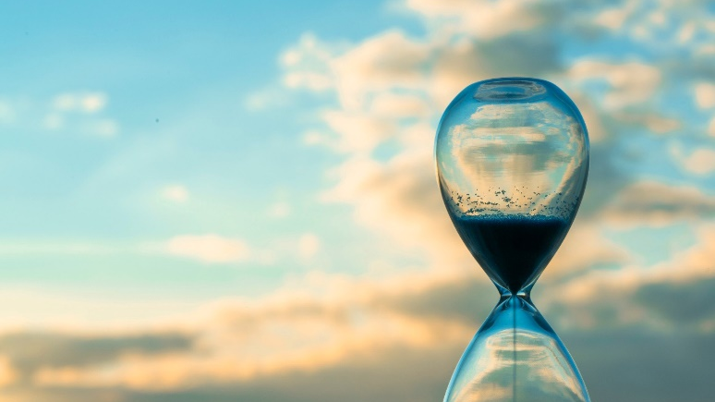
Örneğin, arkadaşınız ile yapacağınız bir görüşmelere arkadaşınızın sürekli geç gelmesi zaman sınırının aşılması anlamına gelir.

Slide 14
SINIRLARI KORUMAYA DAİR YANLIŞ DÜŞÜNCELER
HAYIR DERSEM KARŞIMDAKİ KIRILIR
BENCİL OLMAKLA SUÇLANIRIM
SINIR KOYARSAM İTAATSİZ OLARAK ALGILANIRIM
TERKEDİLİRİM
ÇEVREMDEKİLERİ ÖFKELENDİREBİLİRİM

Slide 15
DOĞRUSU;
Sınır koymak beni bencil, itaatsiz, kırıcı biri yapmaz
Sağlıklı ilişkilerde sınır koyduğum için karşımdaki öfkelenmez, terkedilemem
SINIRLAR KENDİMİ VE KARŞIMDAKİNİ ÖNEMSEDİĞİMİ GÖSTERMENİN BİR
YOLUDUR

Slide 16
DİNLEDİĞİNİZ İÇİN TEŞEKKÜRLER

